Slide 1

NÁZEV ŠKOLY: ZŠ Pardubice - Spořilov
ČÍSLO PROJEKTU : CZ.1.07/1.4.00/21.2349
AUTOR : Hana Slavíková
TÉMA :Animals
NÁZEV : VY_22_INOVACE_CIZÍ JAZYK_20. Animals

Slide 2
ANIMALS 2

Slide 3
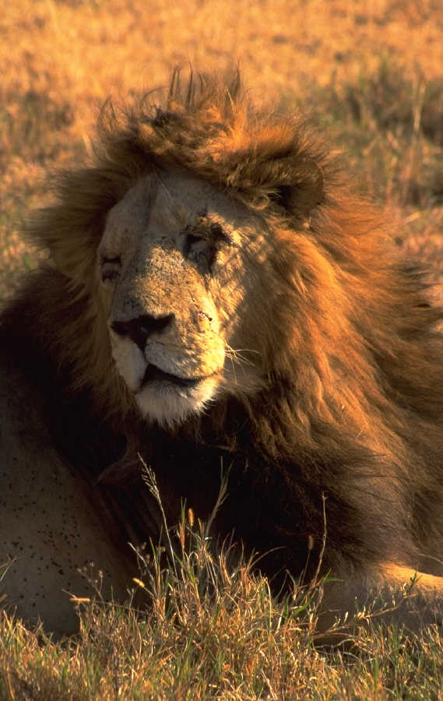
(A) LION

Slide 4
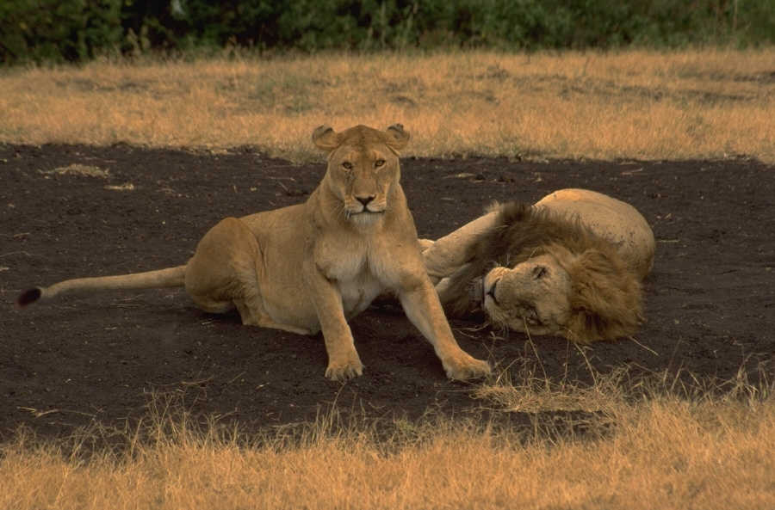
2 LIONS
L
I
O
N

Slide 5
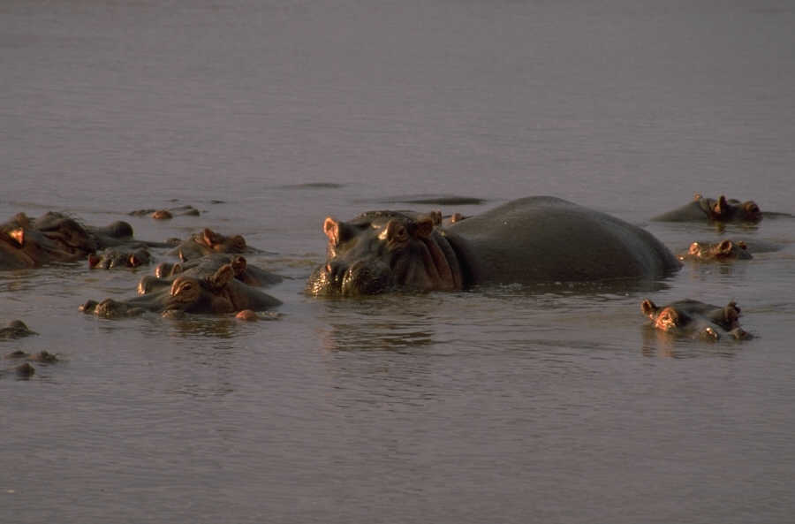
(A) HIPPO

Slide 6
MANY HIPPOS
H
I
P
P
O

Slide 7
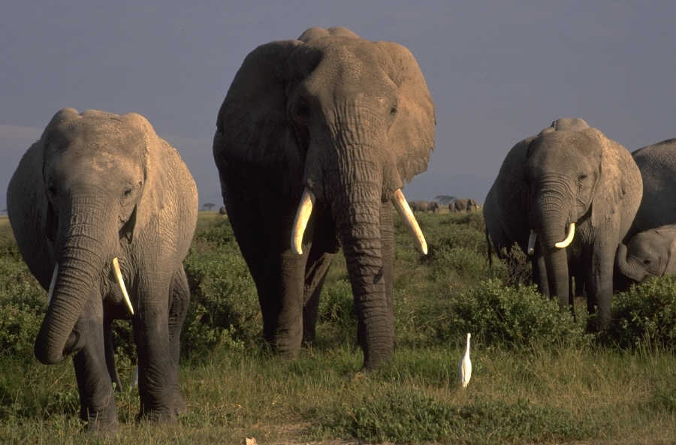
(AN) ELEPHANT

Slide 8
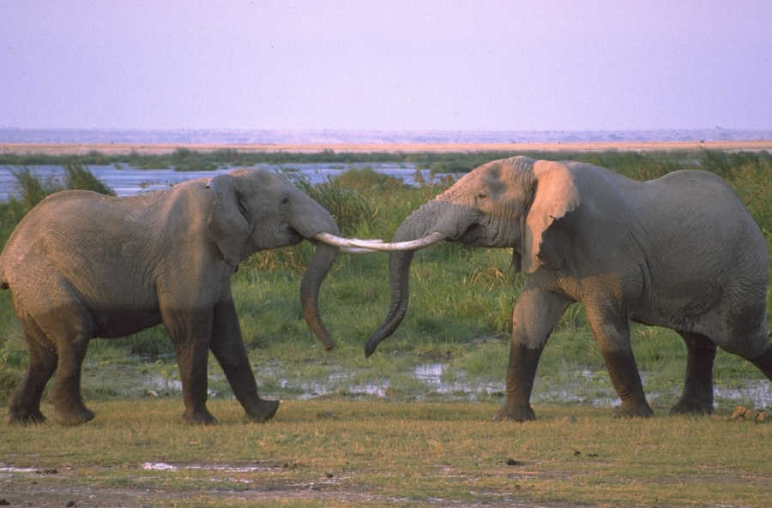
2 ELEPHANTS
E
L
E
P
H
A
N
T

Slide 9
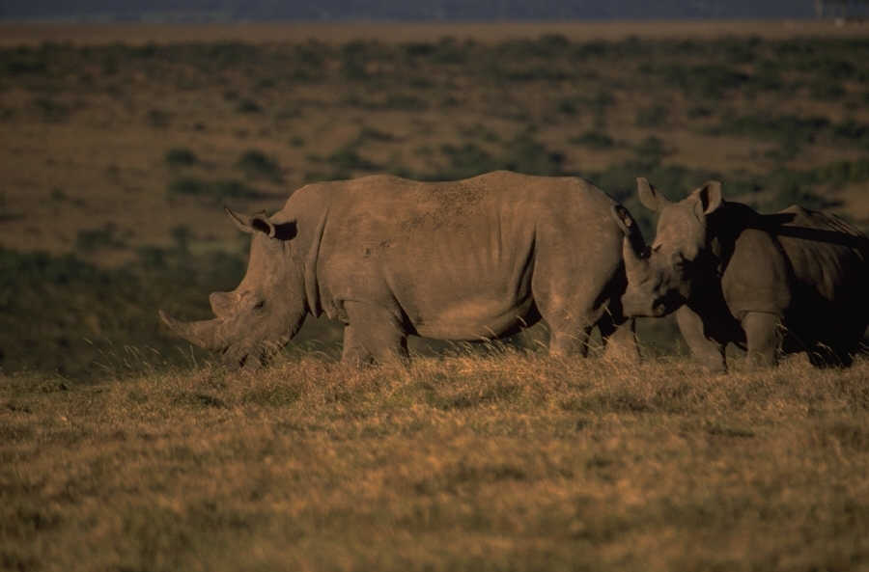
(A) RHINO

Slide 10
2 RHINOS
R
H
I
N
O

Slide 11
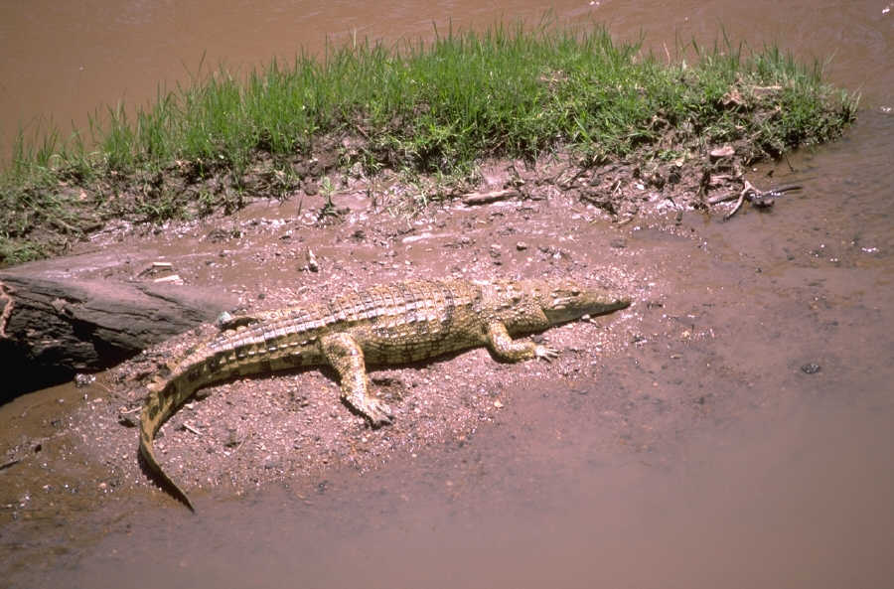
(A) CROCODILE

Slide 12
A CROCODILE
C
R
O
C
O
D
I
L
E

Slide 13
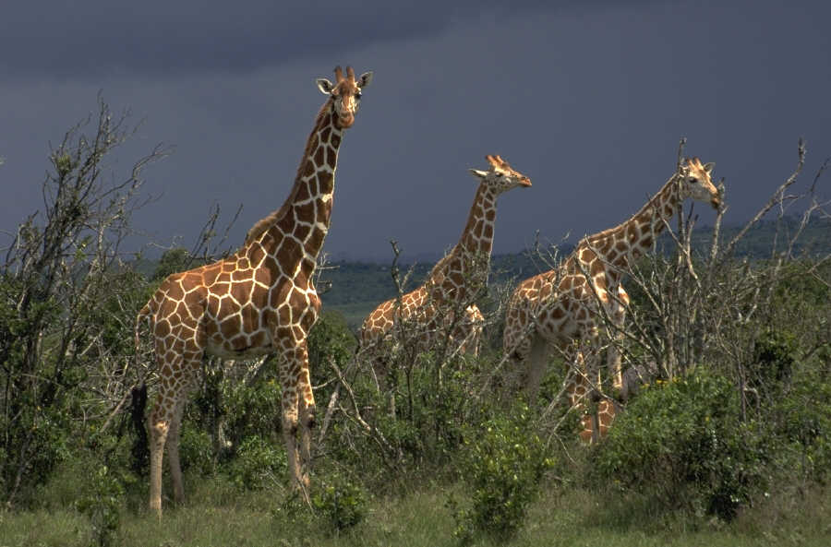
(A) GIRAFFE

Slide 14
3 GIRRAFFES
G
I
R
A
F
F
E

Slide 15
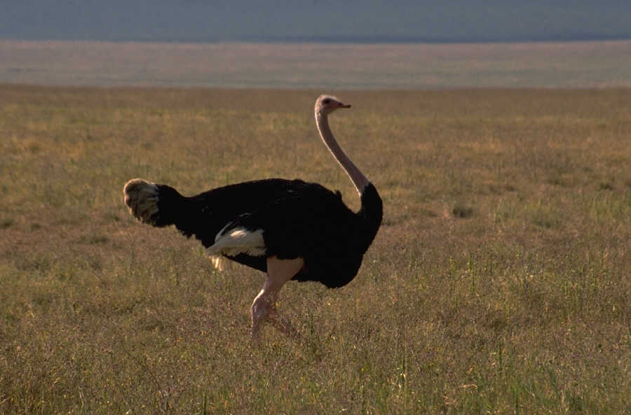
(AN) OSTRICH

Slide 16
AN OSTRICH
O
S
T
R
I
CH

Slide 17
Anotace: materiál je určen žákům 1. stupně ZŠ k vyvození nové slovní zásoby . Je vhodný pro žáky od 1. třídy.
Citace: byly použity fotografie ze školou zakoupeného CD(Greenstreet 32000 images).

